Slide 1



Líp häc trùc tuyÕn 3A3 – TH Gia Thôy
Thứ sáu ngày 10 tháng 9 năm 2021
Toán
Luyện tập
(Më SGK To¸n - Trang 6)
Chúng mình đã ghi sẵn thứ ngày tháng và tên bài chưa?
Cô chuẩn bị điểm danh và kiểm tra vở nhé!

Slide 2




TOÁN 3

Slide 3

MỤC TIÊU
1
Củng cố kĩ năng thực hiện phép tính cộng, trừ các số có ba chữ số (không nhớ)
2
Áp dụng phép cộng, trừ các số có ba chữ số (không nhớ) để giải bài toán có lời văn về nhiều hơn, ít hơn

Slide 4

ÔN BÀI CŨ
Tìm số lớn nhất trong các số sau:
375; 421; 573; 241; 735; 142.

Slide 5






BÀI 1: TÍNH: (Sách)
367
487
85
108
+
+
+
+
120
302
72
75
487
789
157
183

Slide 6

BÀI 2: ĐẶT TÍNH RỒI TÍNH: (Vở)
367 + 125;
487 + 130;
93 + 58;
168 + 503
367
487
93
168
+
+
+
+
125
130
58
503
492
617
151
671

Slide 7

Giải bài toán theo tóm tắt sau:
Thùng thứ nhất có: 125 l dầu
Thùng thứ hai có: 135 l dầu
Cả hai thùng có: ...l dầu?
Bài 3:

Slide 8
BÀI GIẢI
Cả hai thùng có số lít dầu là:
125 + 135 = 260 (l)
Đáp số: 260 l dầu

Slide 9
Giải bài toán theo tóm tắt sau:
Thùng thứ nhất có: 125 l dầu
Thùng thứ hai có: 135 l dầu
Cả hai thùng có: ...l dầu?
Đặt đề toán theo tóm tắt

Slide 10

BÀI 4: TÍNH NHẨM: (Sách)
310 + 40 =
350
450
400 + 50 =
50
100 - 50 =
400
150 250 =
350
+
305 45 =
900
+
950 - 50 =
-
-
450 150 =
300
515 15 =
500
-
515 415 =
100

Slide 11
BÀI 5: VẼ HÌNH: (Vở)

Slide 12

Số liền sau số lớn nhất có 2 chữ số?
a. 100
b. 98
c. 90

Slide 13

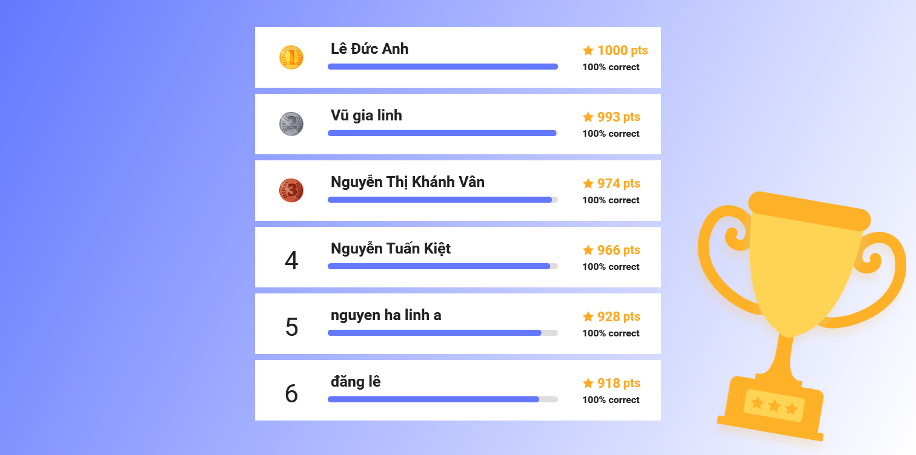
Leader Board Results

Slide 14
Kết quả tính 300 + 30 + 3 bé hơn số nào dưới đây?
a. 333
b. 433
c. 330

Slide 15
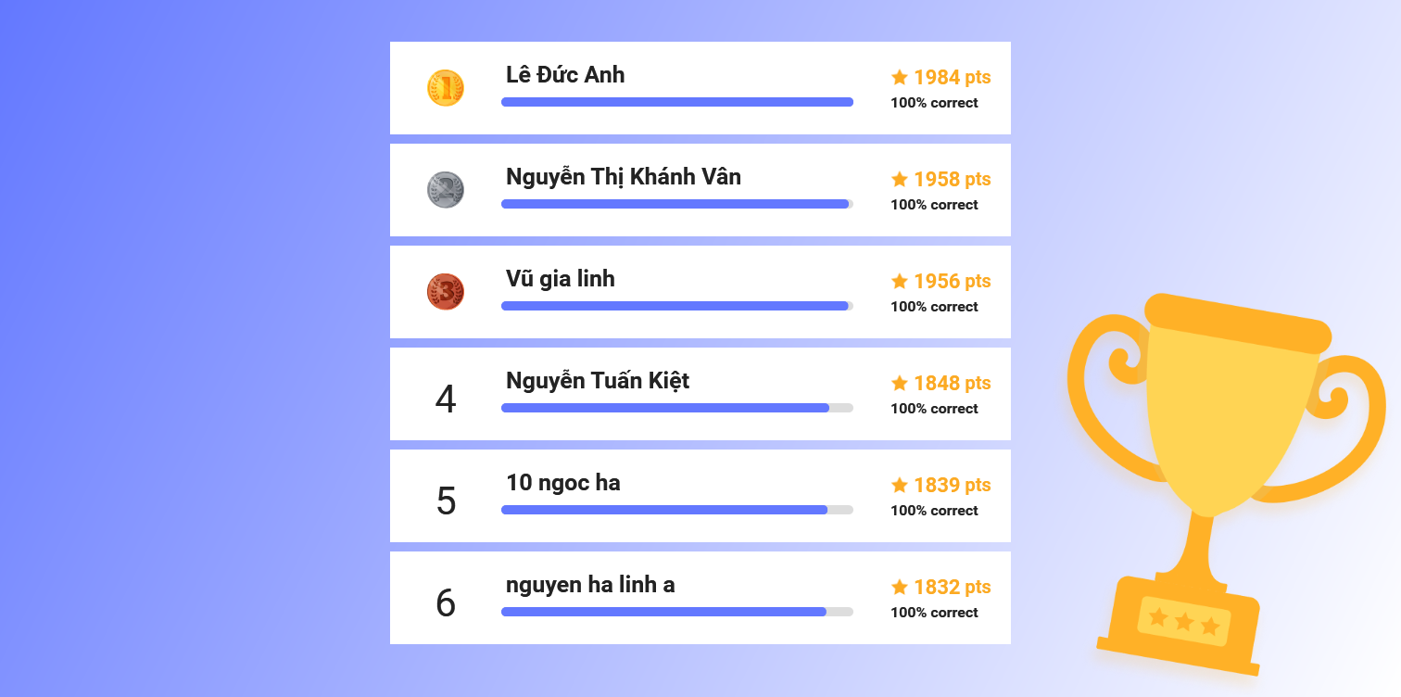
Leader Board Results

Slide 16

Đội một làm được 322m đường. Đội hai làm được 418m đường. Hỏi cả hai đội làm được bao nhiêu mét đường?

Slide 17

Word Cloud details can be found in the Notes section below

Slide 18
* BÀI mở rộng:
998
1. Số 999 là số liền sau của số? → ………..
900
2. Số tròn trăm lớn nhất có ba chữ số? → ………..
3. Một hình vuông có cạnh là 5cm. Vậy chu vi hình vuông đó là bao nhiêu? →
20(cm)
Chu vi hình vuông đó là: 5 x 4 = 20(cm)

Slide 19

CHÀO TẠM BIỆT

